Slide 1
Buddy System all’università: l’incrocio perfetto tra tutoraggio, tandem e peer education
Solange Brumat
Università degli Studi di Trieste
Anno accademico 2020-2021

Slide 2
Cos’è il Buddy System?
è una piattaforma online che associa gli studenti internazionali ai studenti locali attraverso un programma di patrocinio.
Una volta terminato il match, gli studenti internazionali possono beneficiare di un'accoglienza personalizzata grazie al loro Buddy locale.
Sono inclusi un sostegno alle procedure amministrative, visite individuali della città e del luogo di studio.
Fonte: https://buddysystem.eu/it/the-project

Slide 3
Come avviene l’abbinamento?
Il match avviene per affinità di Corso di Studi, luogo in cui si ha fatto l’Erasmus e lingue parlate.

Slide 4
Quando e dove nasce il Buddy System?
Nasce nel 2013 grazie a 4 studenti di Lille (Francia) che, dopo aver passato un anno all'estero con il programma Erasmus+, decidono di creare una piattaforma di contatto tra studenti internazionali
Il Buddy System viene quindi sostenuto dall’Università di Lille
Viene poi diffuso grazie al canale di ESN France (Erasmus Student Network France)
Fonte: https://buddysystem.eu/it/

Slide 5
LE 6 PAROLE CHIAVE
Inclusione
Favorire l’integrazione e l’accoglienza di studenti internazionali
Espansione
Per imparare la cultura e la lingua di quel luogo
Socializzazione
Per conoscere altri studenti internazionali, socializzare con loro e fare amicizia
Supporto
Riduce il senso di smarrimento tipico di quando ci si trova lontani da casa
Casa
Lo studente internazionale deve sentirsi come a casa
Benessere
Aumenta l’autostima e mette a proprio agio

Slide 6
Perché aderire a questo progetto?
Perché avere un buddy
Per avere qualcuno che ti aiuti con i documenti, l’alloggio, l’università in un paese straniero
Per imparare la cultura e la lingua di quel luogo
Per conoscere altri studenti internazionali, socializzare con loro e fare amicizia
Per parlare altre lingue
Perché diventare buddy
Per aiutare e facilitare l’integrazione di studenti stranieri
Per far conoscere la propria città
Per avere un amico di un’altra parte del mondo
Per approfondire la conoscenza delle lingue

Slide 7
Perché è un incrocio tra
Tandem
Scambio linguistico
Scambio interculturale
Tutoraggio
Comprensione dell’organizzazione didattica
Supporto in ambito universitario
Peer education
Si trasmettono conoscenze ed esperienze
Situazione informale che mette a proprio agio
Sono gli studenti che organizzano eventi, anche culturali, per altri studenti
Insegnamento a vicenda

Slide 8
METODO
ADATTIVO: si guarda alla singola persona e si cerca di fornirgli un ambiente accogliente e adatto
INTERATTIVO: ci sono continui feedback da entrambi le parti
DISCORSIVO: c’è dialogo, una comunicazione che comporta una condivisione di informazioni
RIFLESSIVO: alla fine del periodo di studio all’estero, allo studente internazionale viene chiesto compilare una scheda di valutazione del proprio Buddy per vedere se il Buddy è riuscito a dare gli strumenti giusti allo studente internazionale

Slide 9
Vantaggi
Ci si mette a confronto fra pari
Si sviluppa un senso di partecipazione e inclusione
Per conoscere altri studenti internazionali, socializzare con loro e fare amicizia
Per parlare altre lingue
Svantaggi
Non c’è la certezza che il match possa funzionare perché ogni persona ha la sua personalità
Gli studenti sono costretti a comunicare e socializzare
Si socializza solamente con persone che hanno in comune gli studi e le lingue

Slide 10
Il “BuSy” a Trieste
ESN Trieste ti permette di avere un buddy
ESN come paladina di valori come l’inclusione e l’accoglienza
Piattaforma Papaya

Slide 11
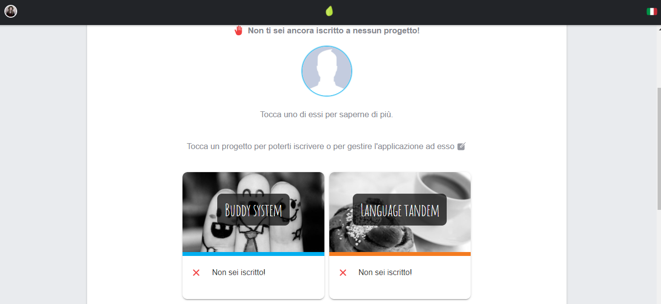

Slide 12
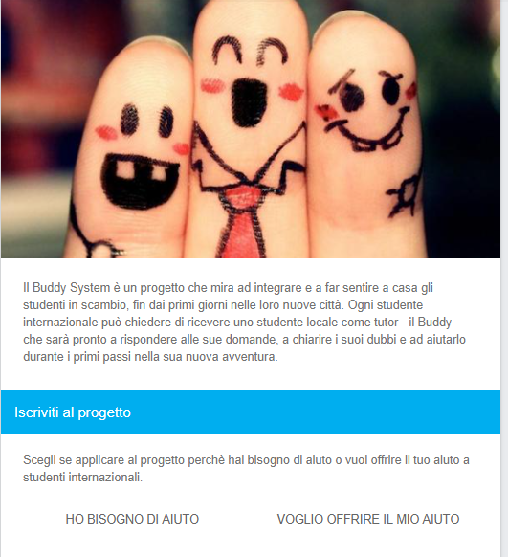
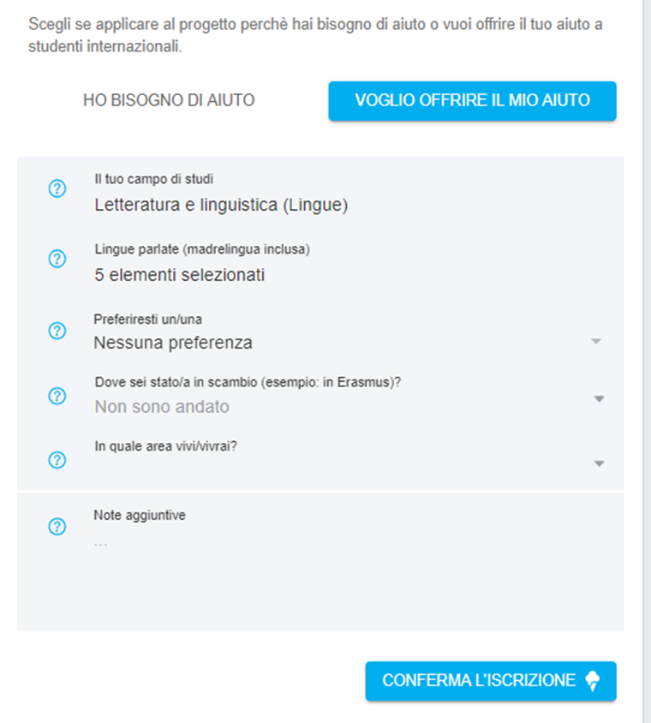

Slide 13
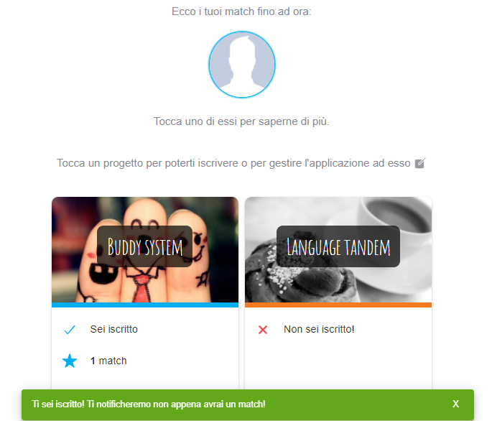
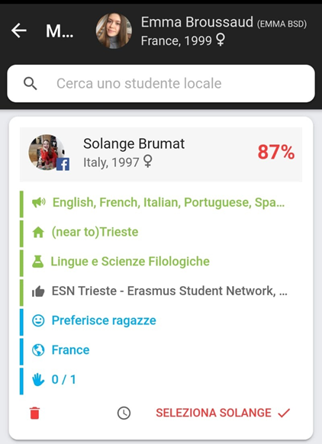

Slide 14
“Non dimenticherò mai, il giorno in cui sono arrivata in Italia, il viso sorridente di Federica che mi aspettava in aeroporto reggendo tra la mani un cartello con scritto: “Welcome Homa!”. Un gesto di gentilezza e ospitalità spontaneo. Ora sono a Milano da tre mesi, ho imparato molte cose e fatto nuove amicizie e il prezioso aiuto ricevuto dalla mia Buddy ha ridotto il senso di smarrimento ed incertezza iniziali, ha reso più semplice il mio inserimento nel nuovo ambiente, aiutandomi a gestire le prime difficoltà.”

Slide 15
Testimonianze dirette

Slide 16
Sitografia
https://www.polimi.it/servizi-e-opportunita/altri-servizi-e-opportunita/progetto-buddy/
https://trieste.esn.it/buddy-system
https://papaya.iter-idea.com/dashboard
https://en.wikipedia.org/wiki/Buddy_system
https://www.unisi.it/buddysystem
https://it.qaz.wiki/wiki/Buddy_system#Benefits_of_a_buddy_system
https://www.uniupo.it/tuttostudenti/vuoi-studiare-allestero/buddy-system
https://www.youtube.com/watch?v=bc--3JxSncU
https://buddysystem.eu/it/

Slide 17
Grazie!

